Slide 1

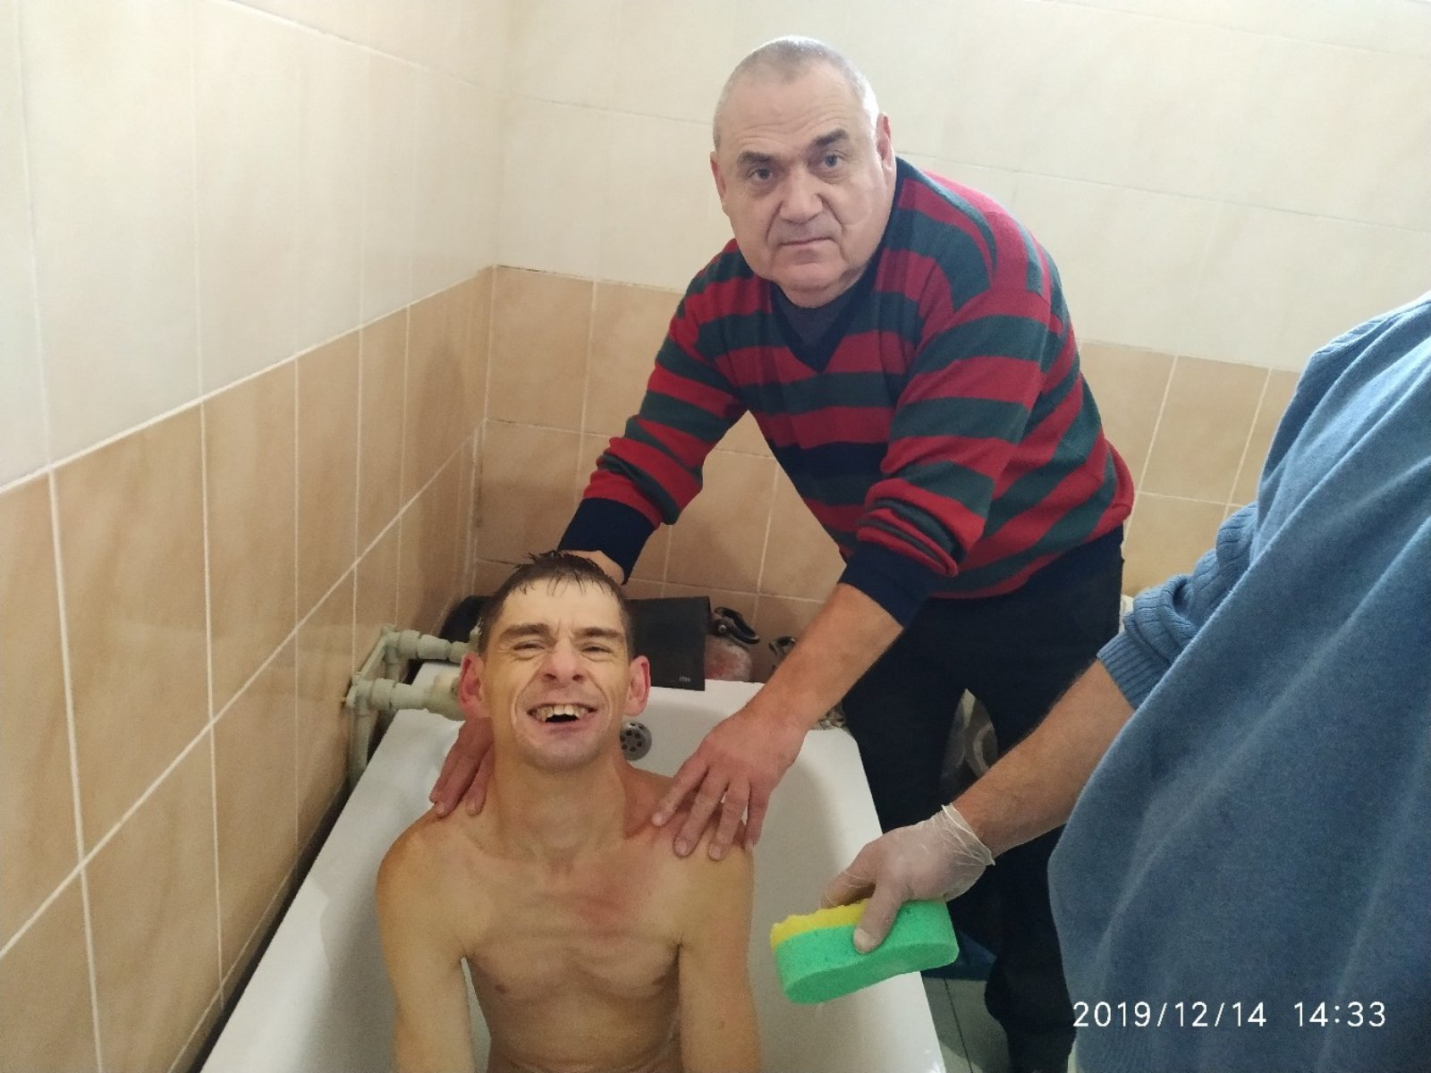
Уже 15 лет мы помогаем людям в городе Симферополь.
Наша благотворительная миссия заключается в помощи людям, попавшим в трудную жизненную ситуацию.
Мы проводим ежедневную акцию Накорми Голодного
оказываем помощь:
* бездомным людям
* людям, попавшим в трудную жизненную
ситуацию
* матерям одиночками и семьям
* пенсионерам
* инвалидам
* беженцам и др.

Slide 2
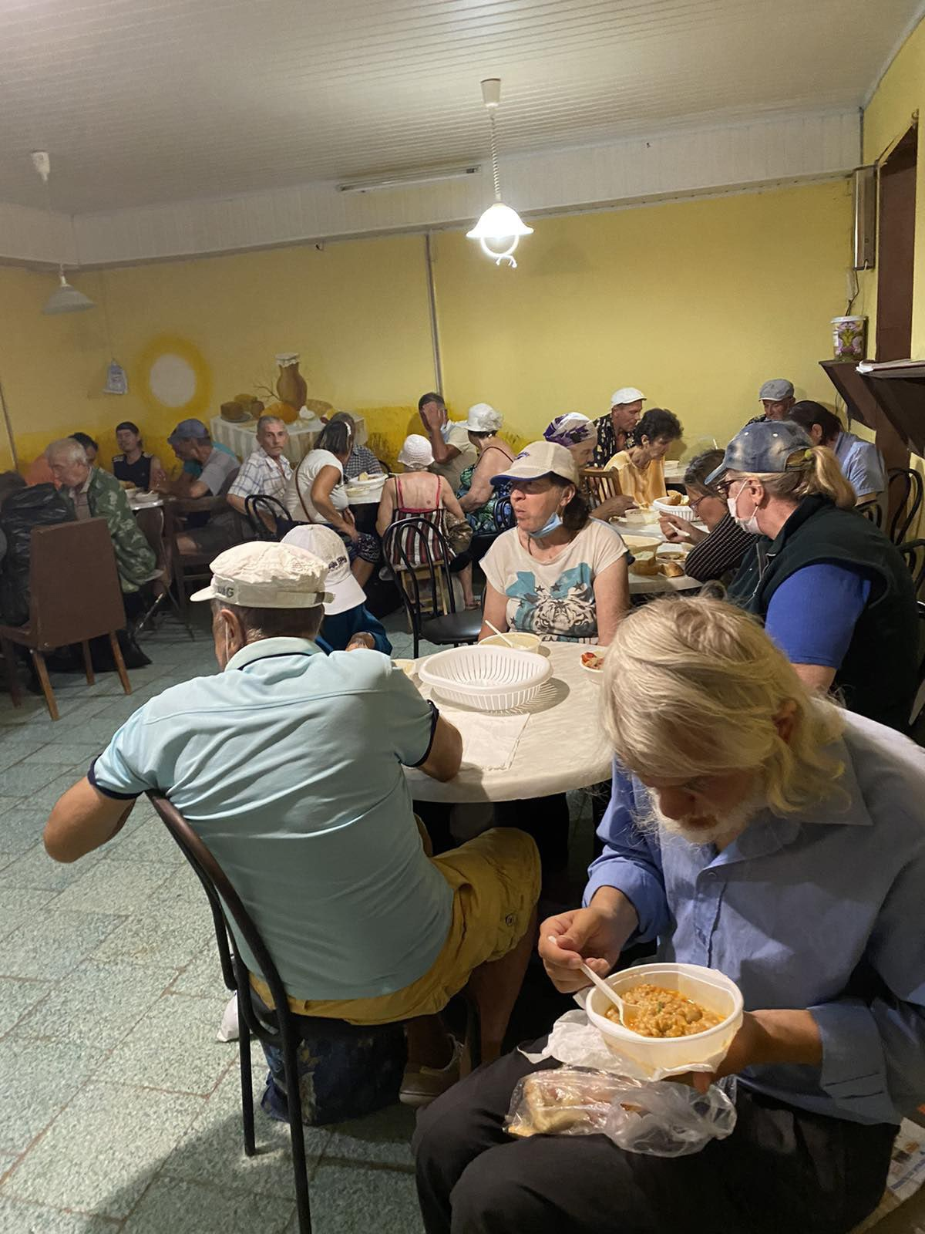
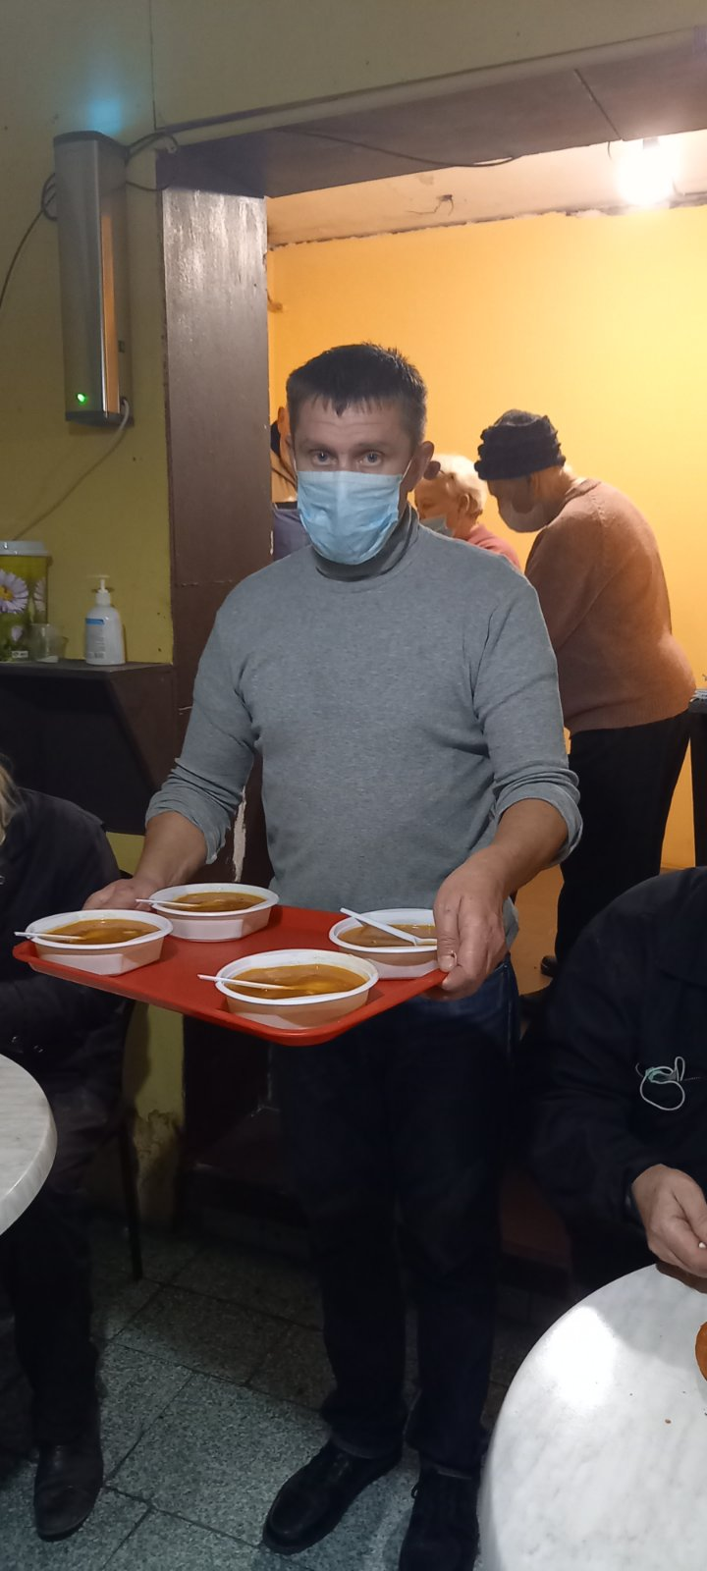
СОЦИАЛЬНАЯ столовая каждый день наши волонтеры кормят нуждающихся.

Slide 3
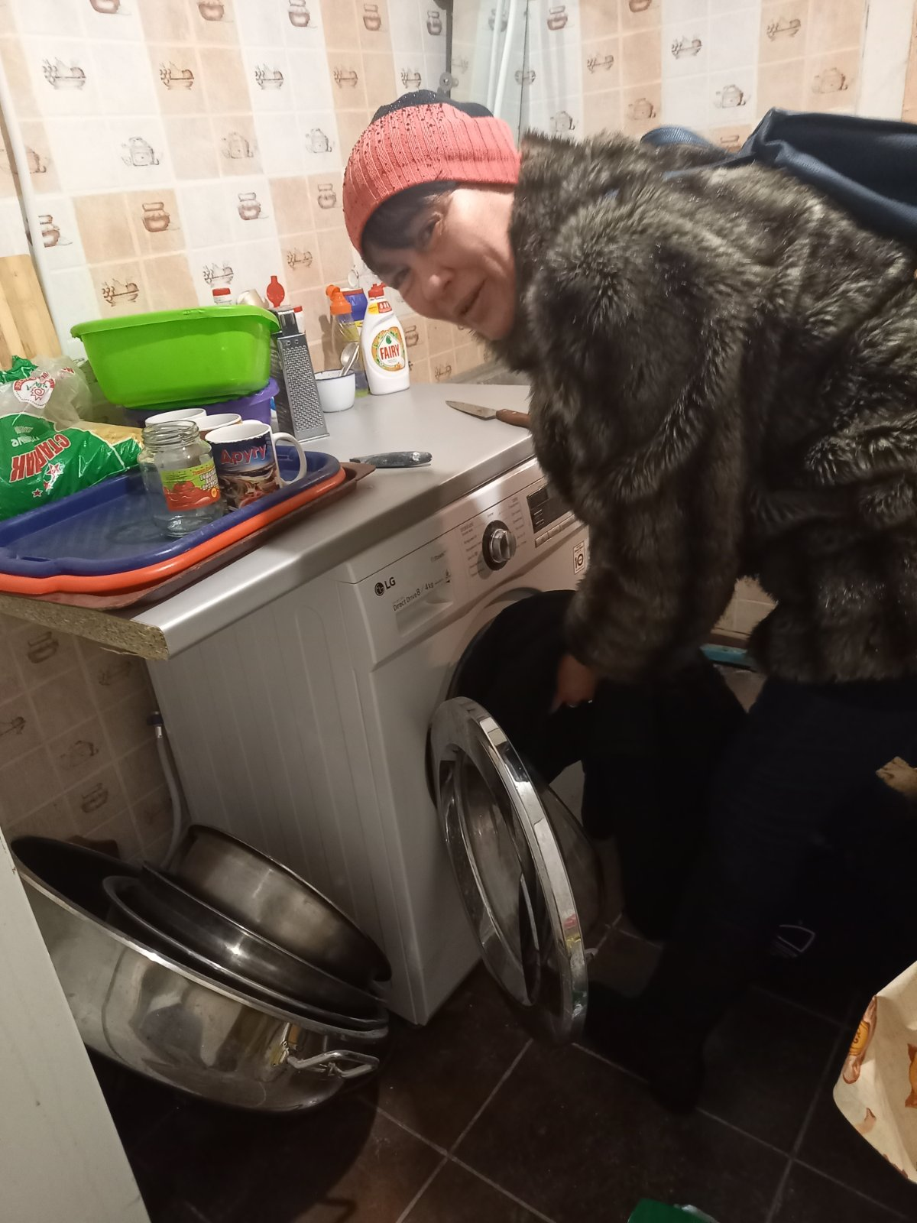
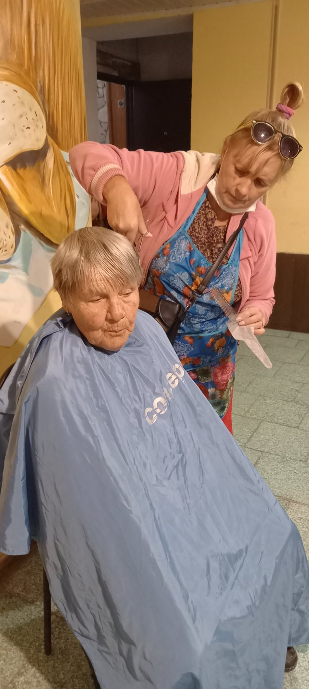
В столовую можно прийти постирать свои вещи, а также постричься и переодеться в чистые вещи

Slide 4
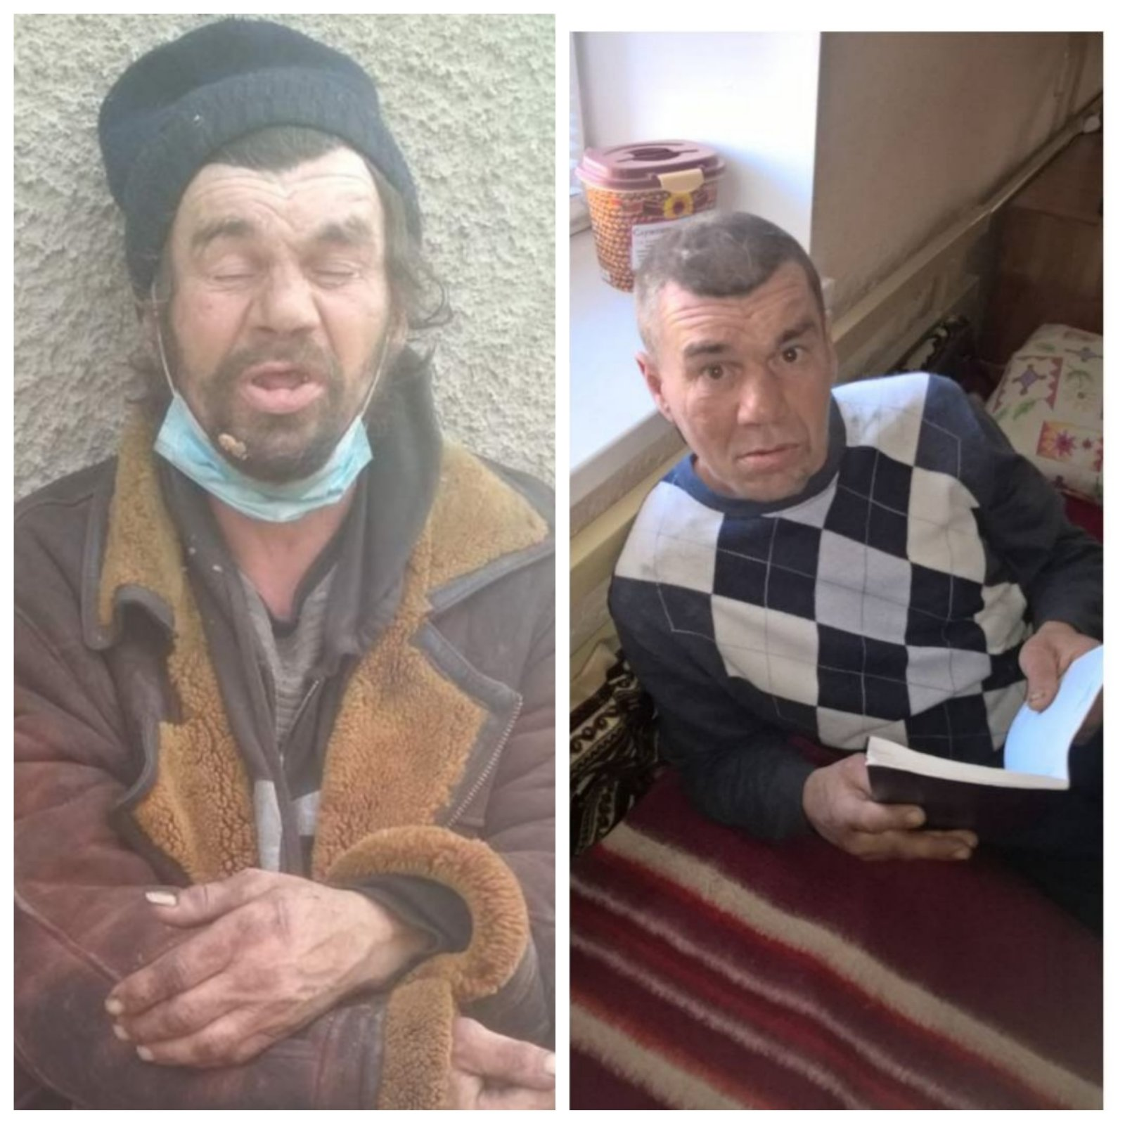
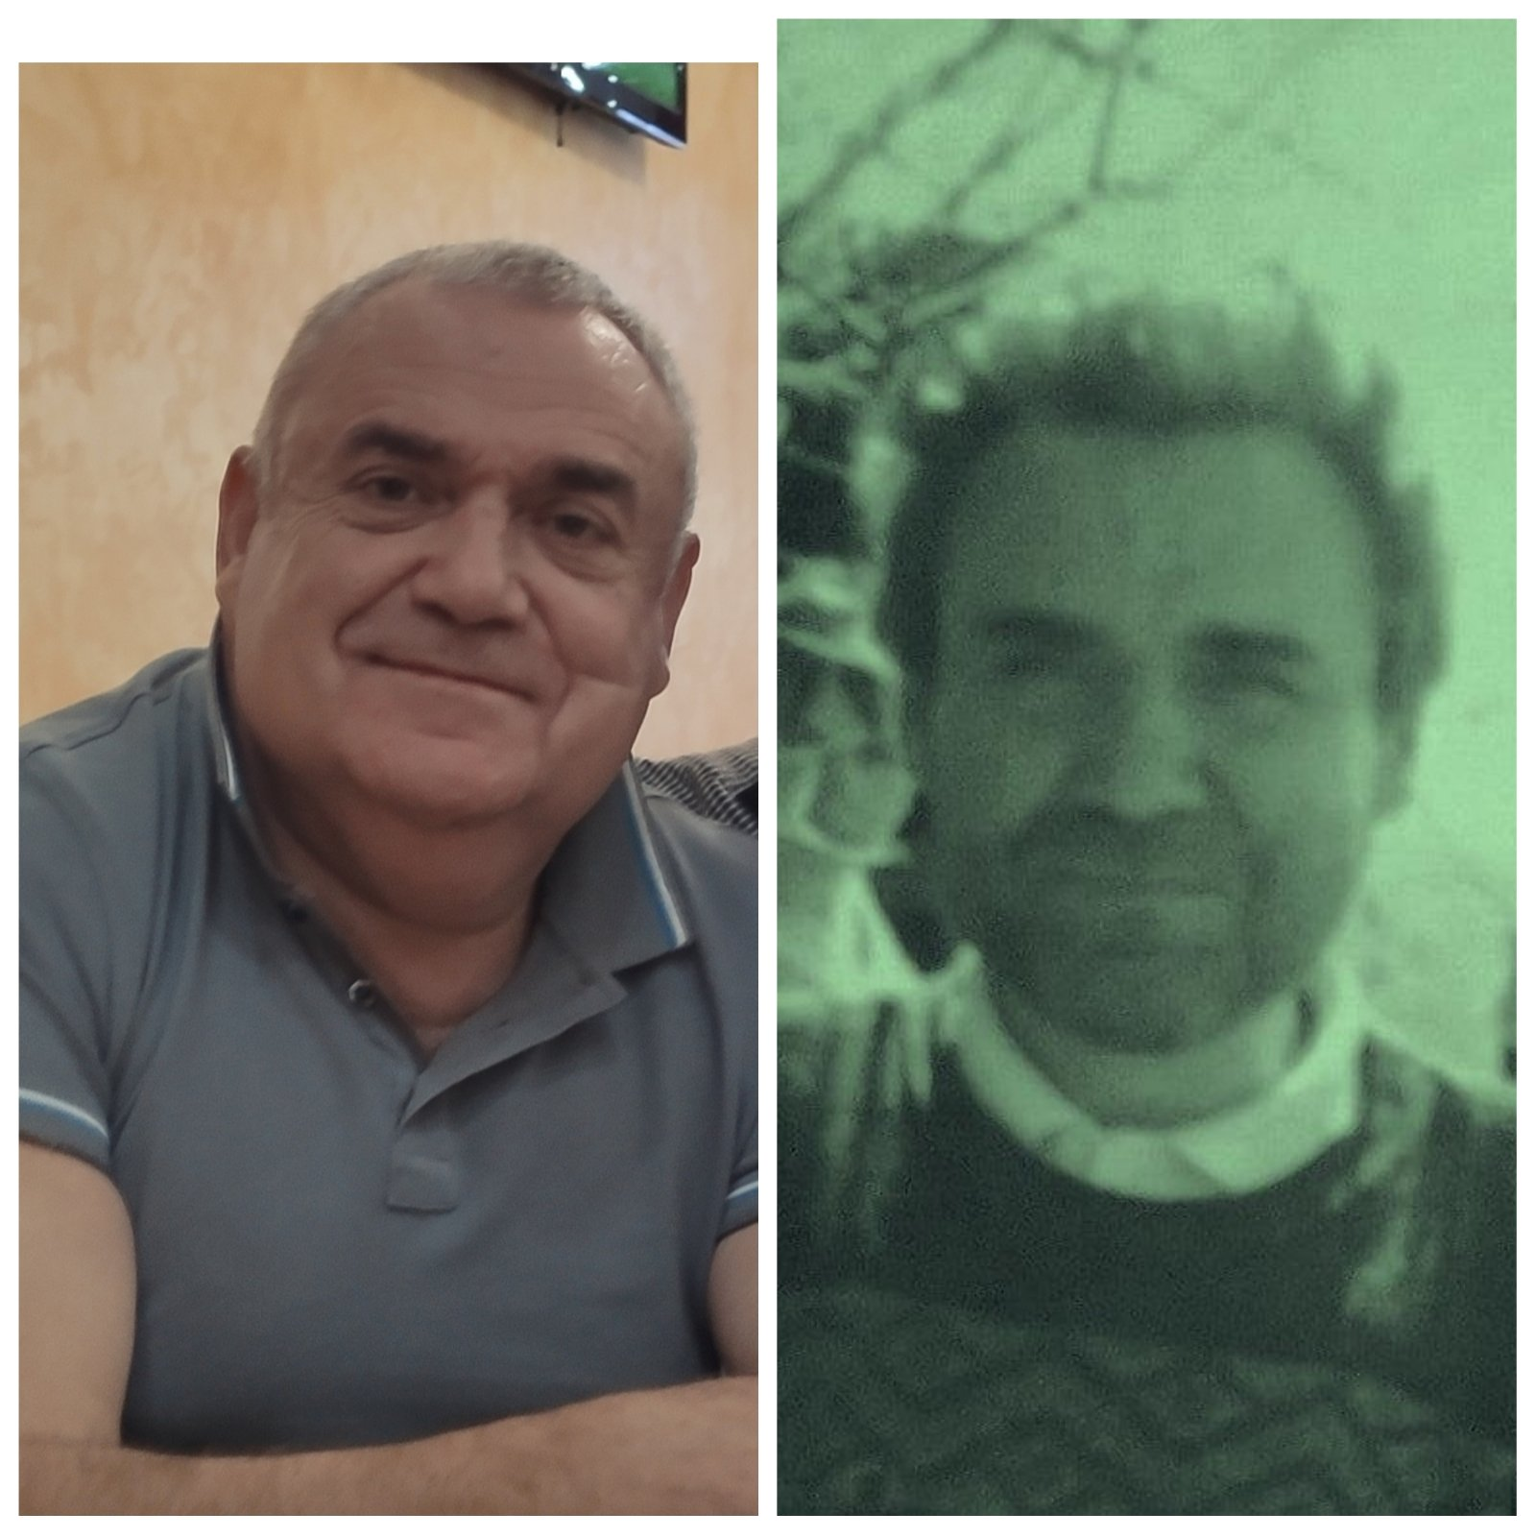
Мы ни только даем рыбку, но даем удочку

Slide 5
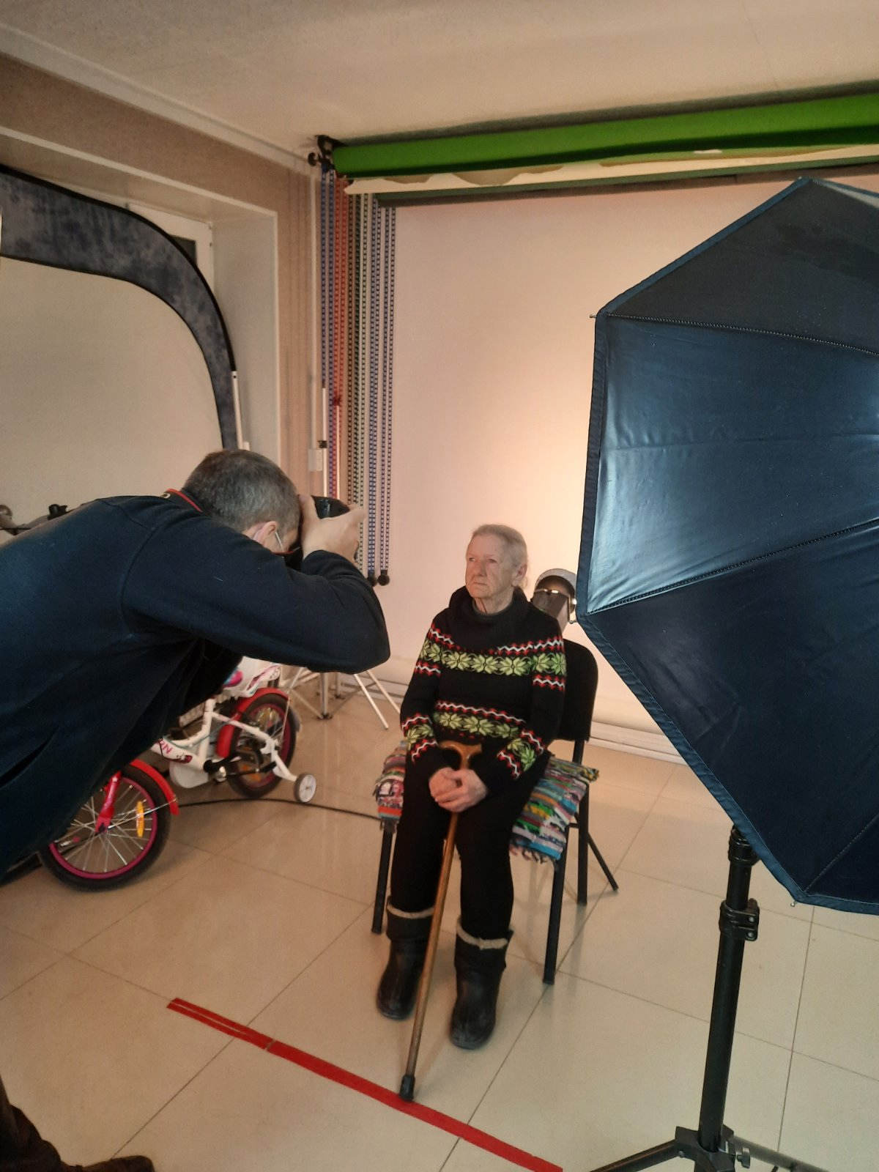
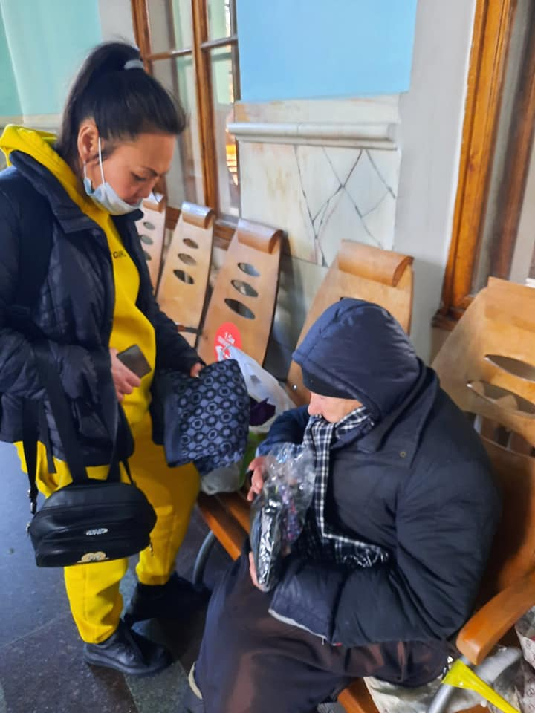
Мы консультируем и оказываем услуги по оформлению документов рф

Slide 6
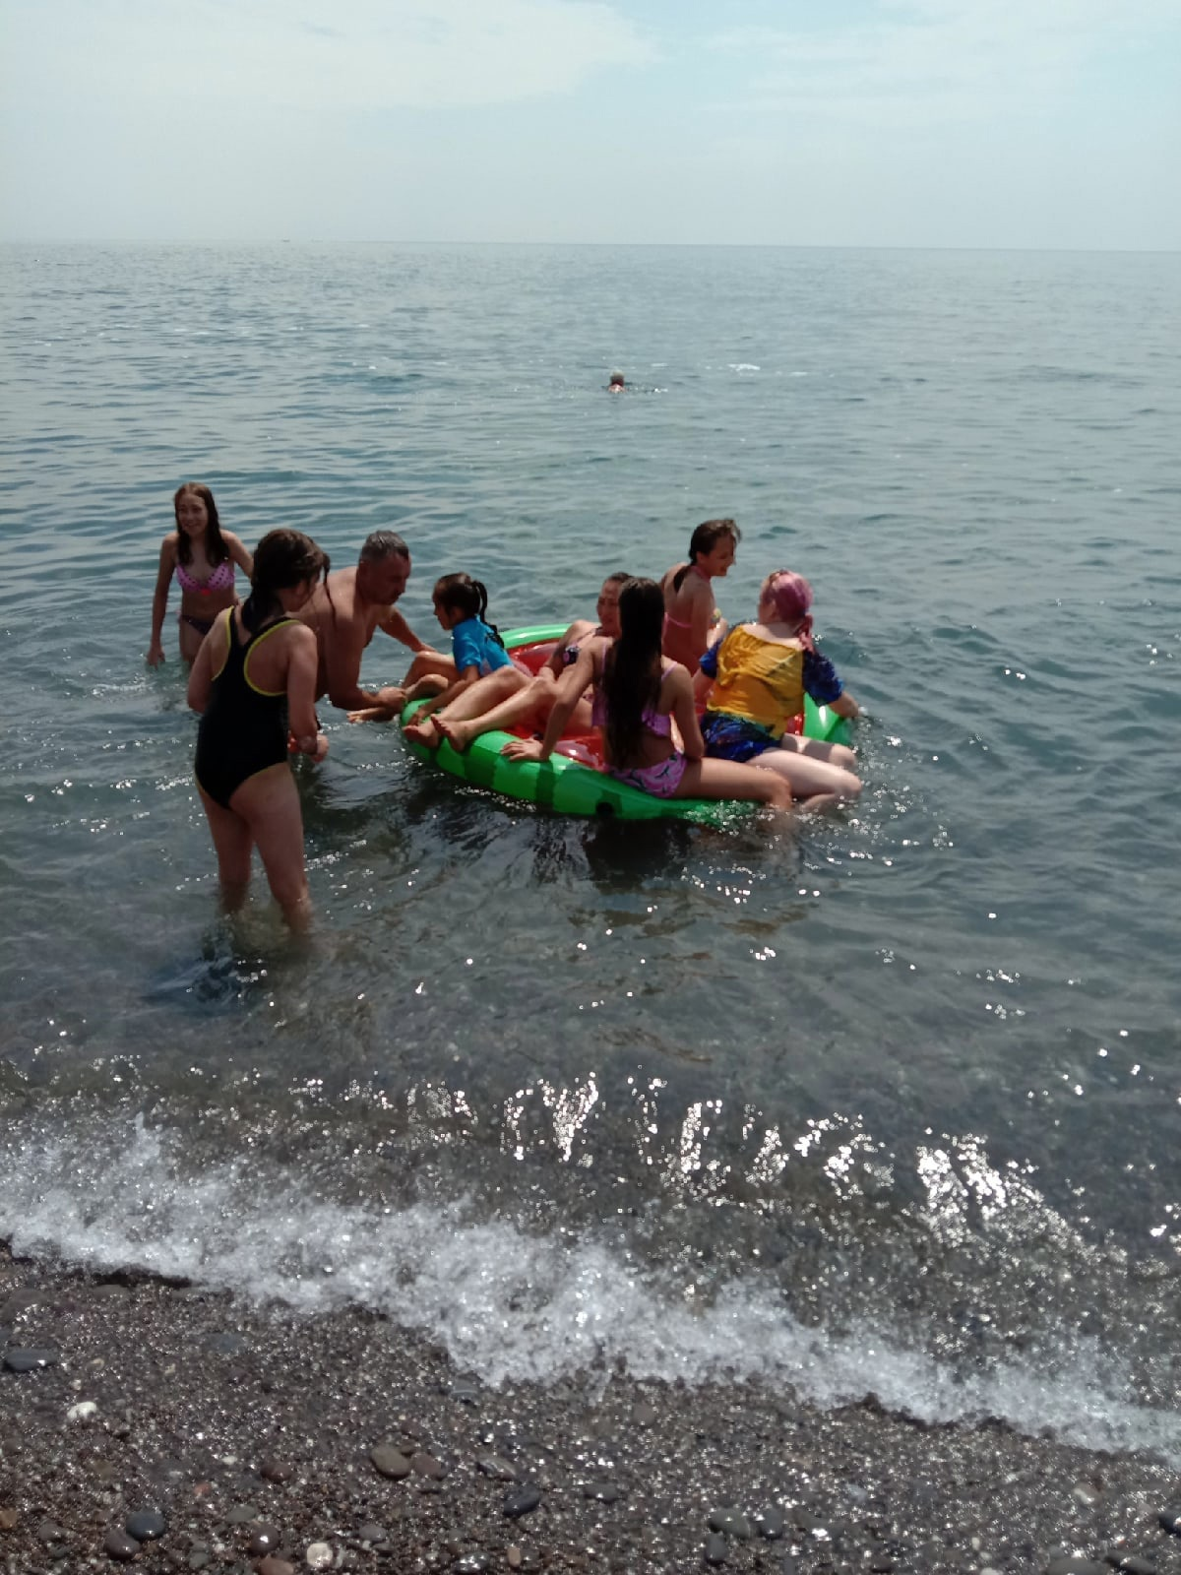
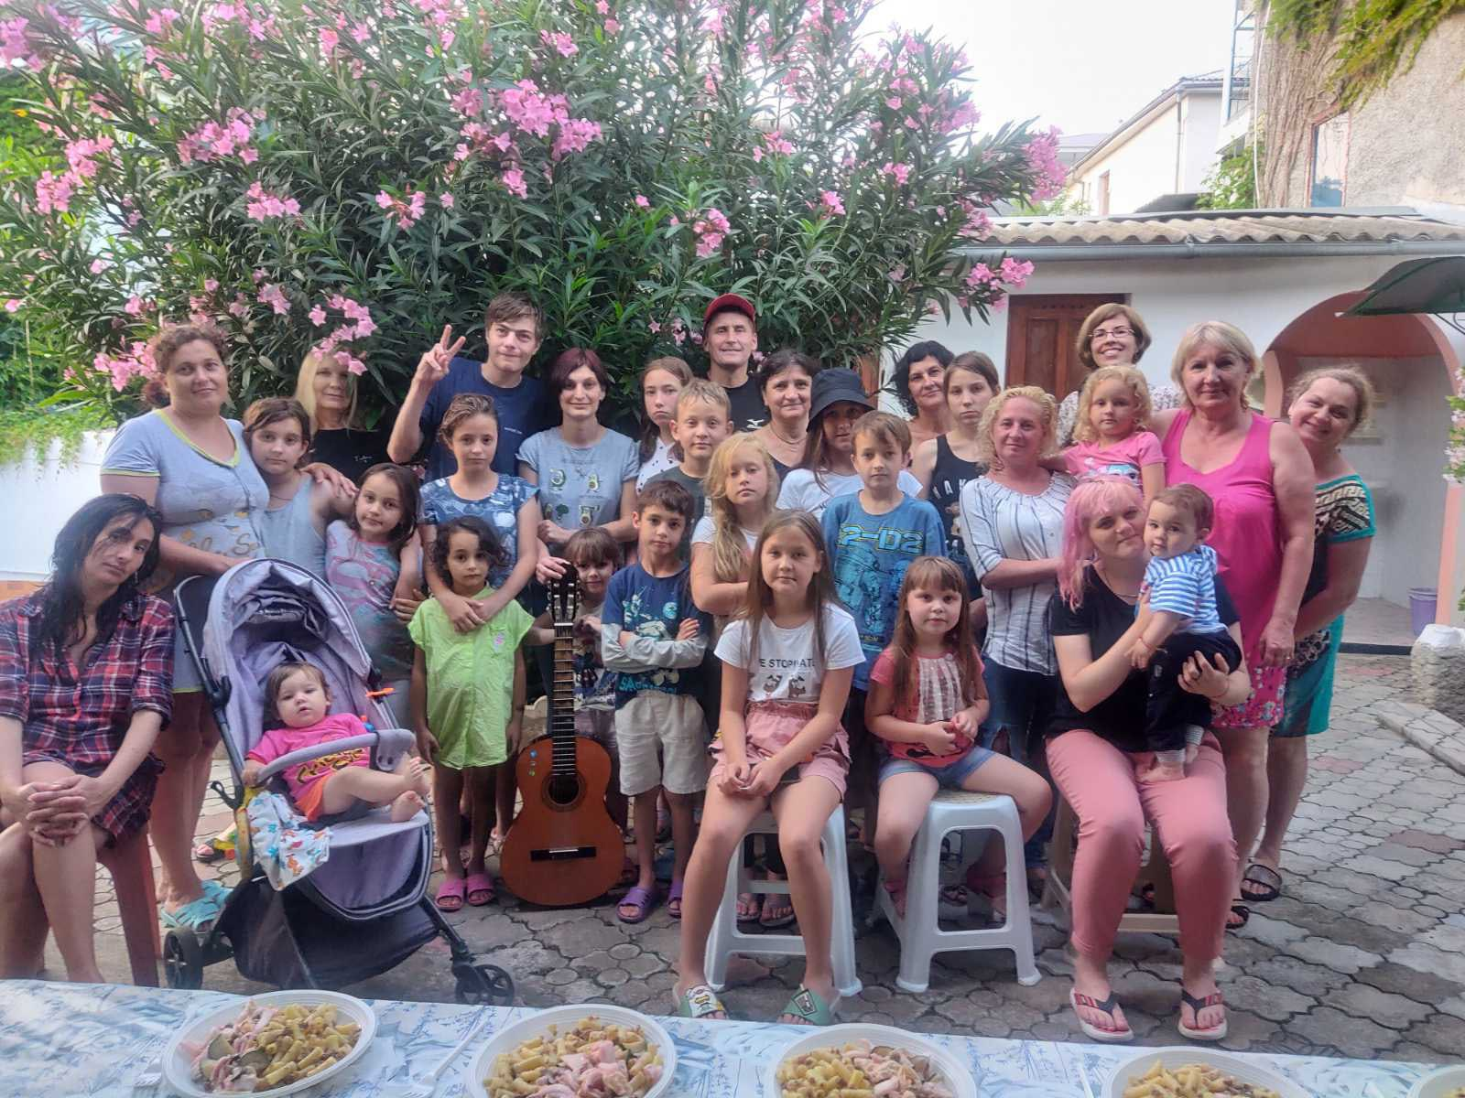
Проводим трехдневные поездки к морю для одиноких мам с их детками

Slide 7
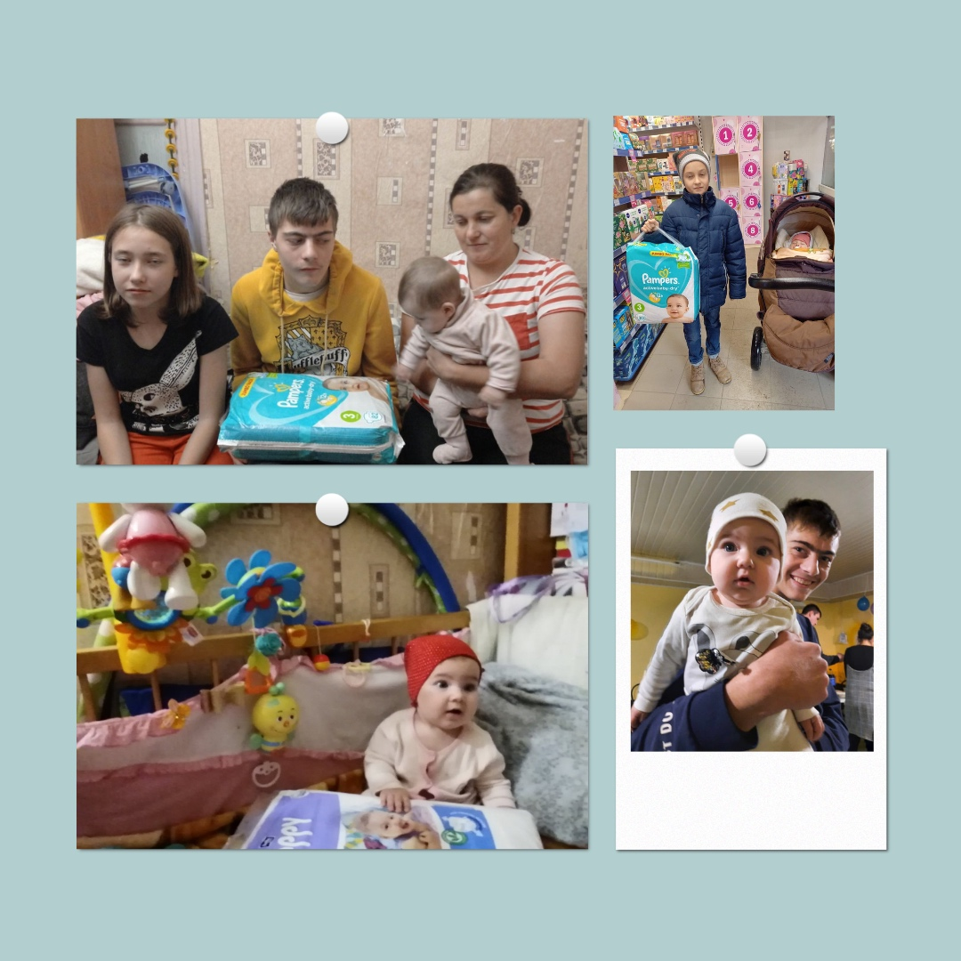
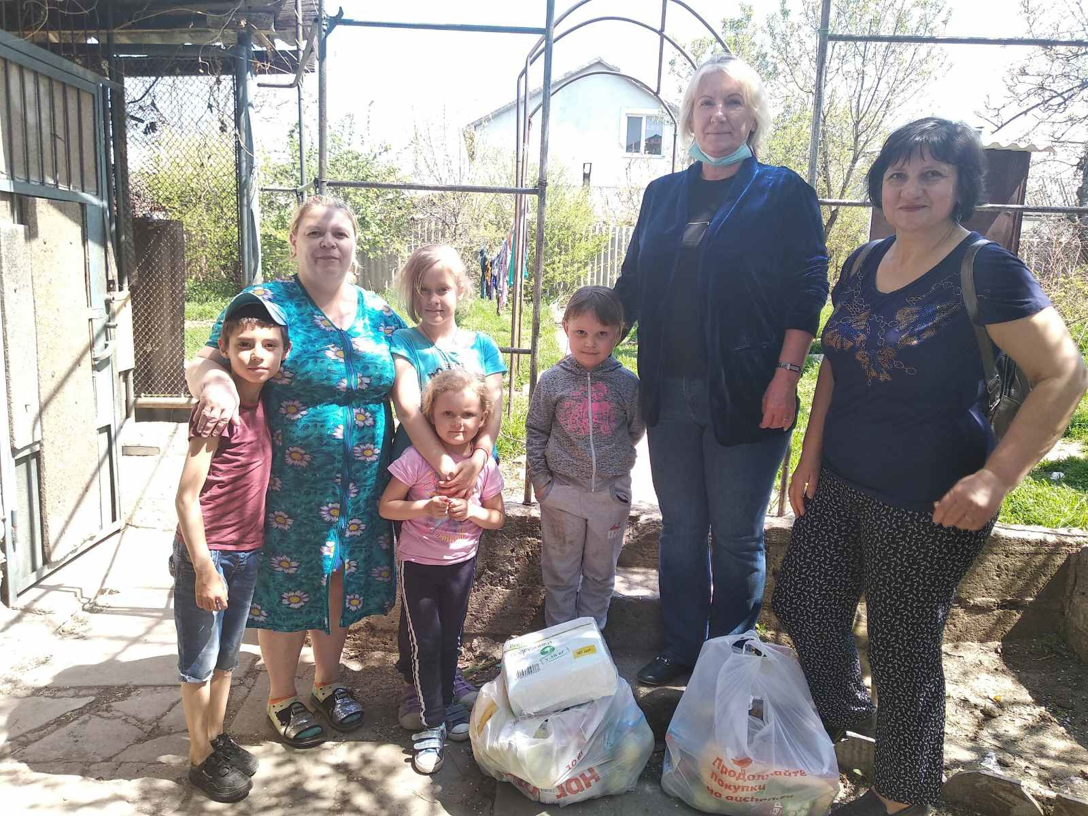
Посещаем семья, оказавшиеся в трудной жизненной ситуации

Slide 8
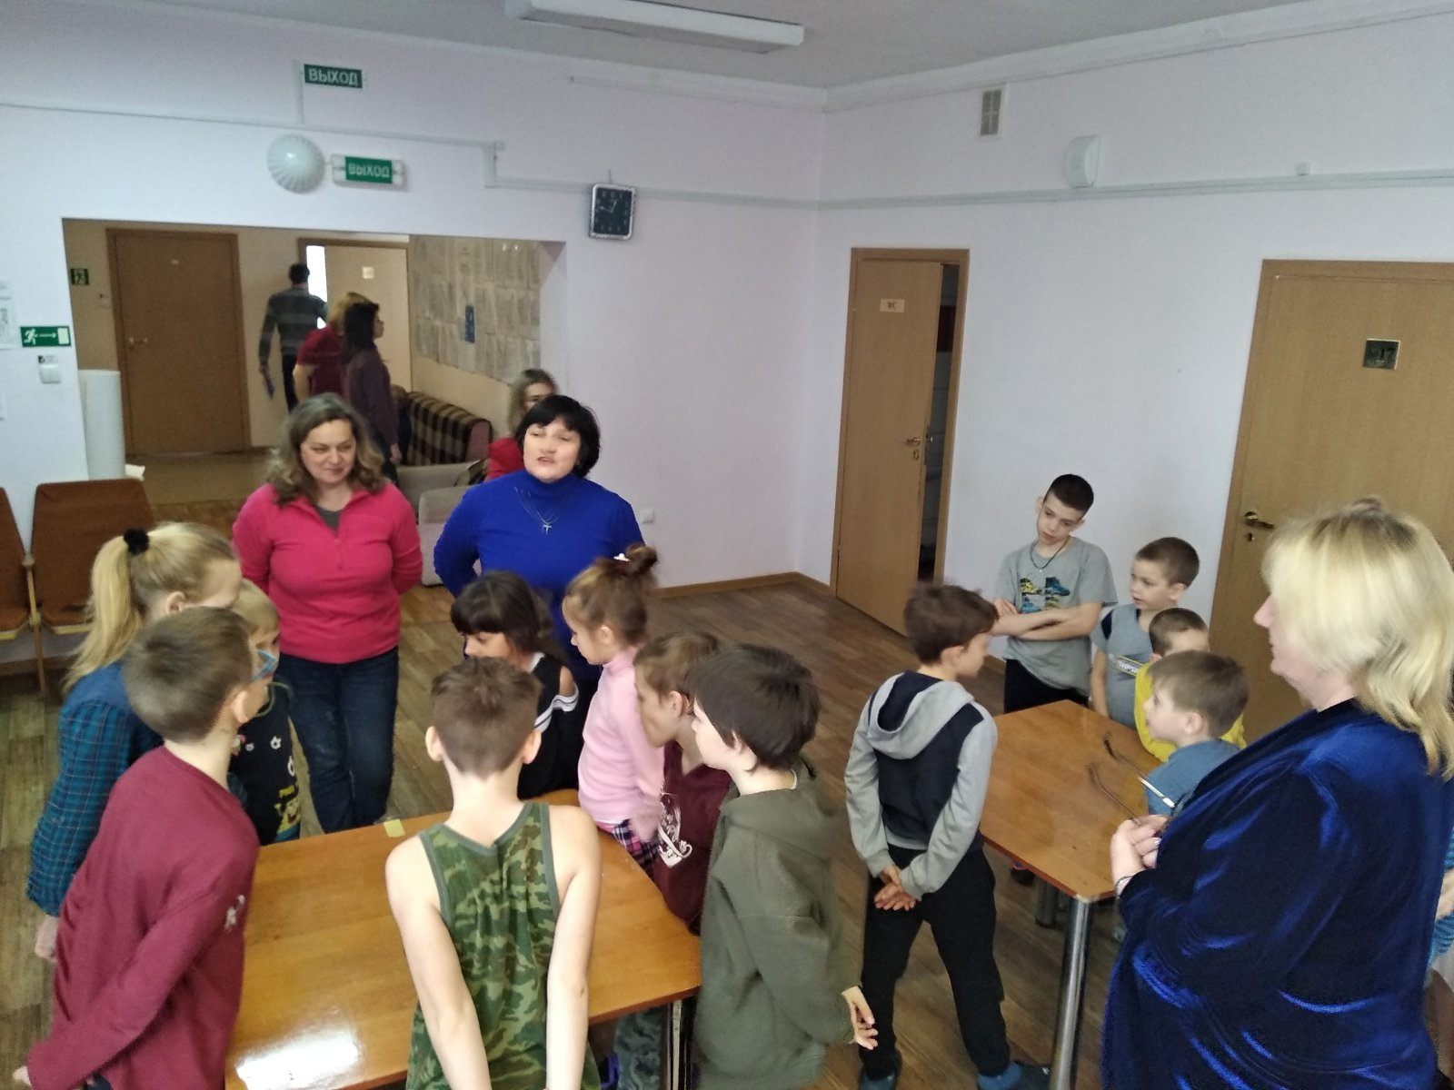
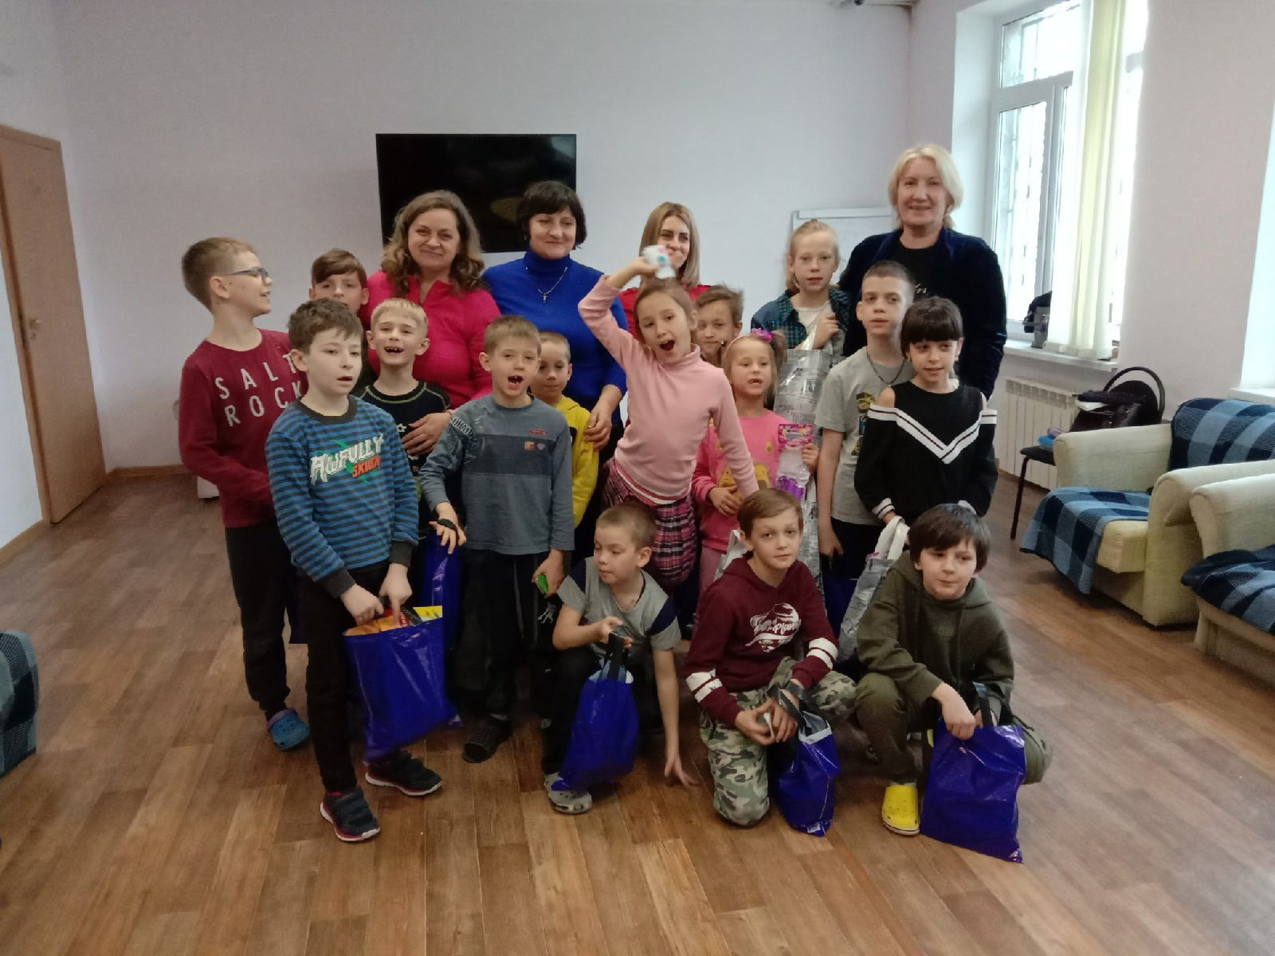
Наши волонтеры посещают детей, которые вместе с родителями находятся в гбу рк «центр социальной адаптации»

Slide 9
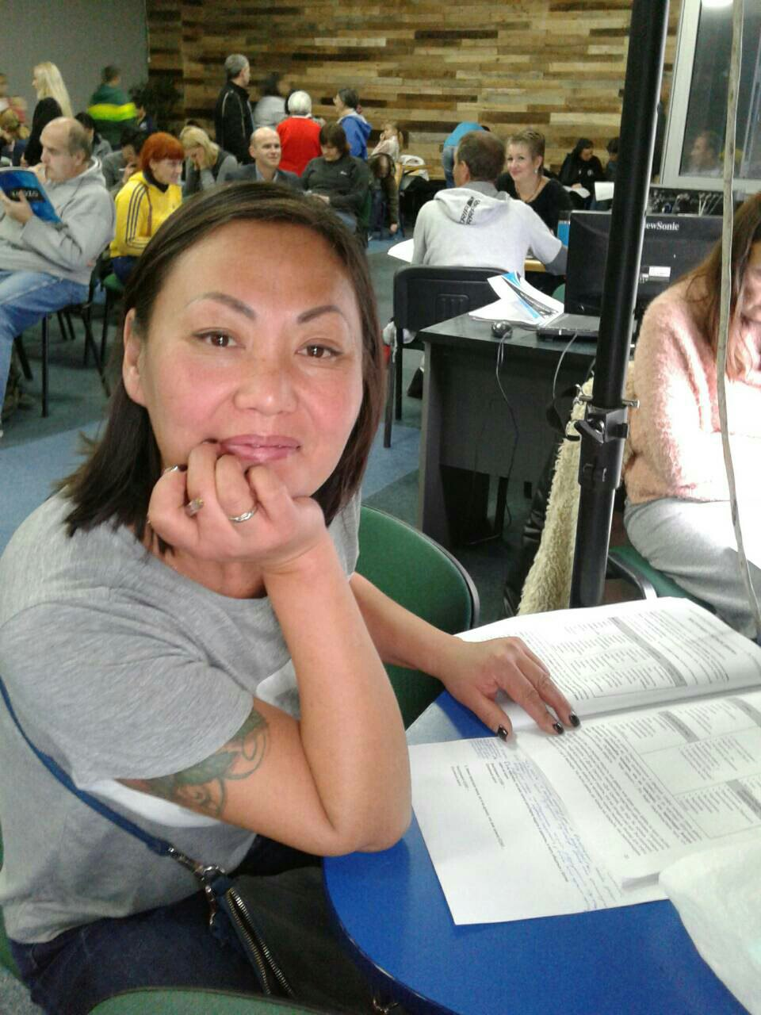
Меня зовут Юля.
Я из Симферополя, Замужем, двое детей, По профессии: повар, социальный педагог и сейчас получаю второе образование по специальности Государственное и муниципальное управление.
Являюсь директором
АНо «Глобальная помощь».
Люблю помогать людям на которых другие люди поставили крест.
Мой девиз: не делай ничего по принуждению, но только по любви и получай от этого удовольствие.

Slide 10
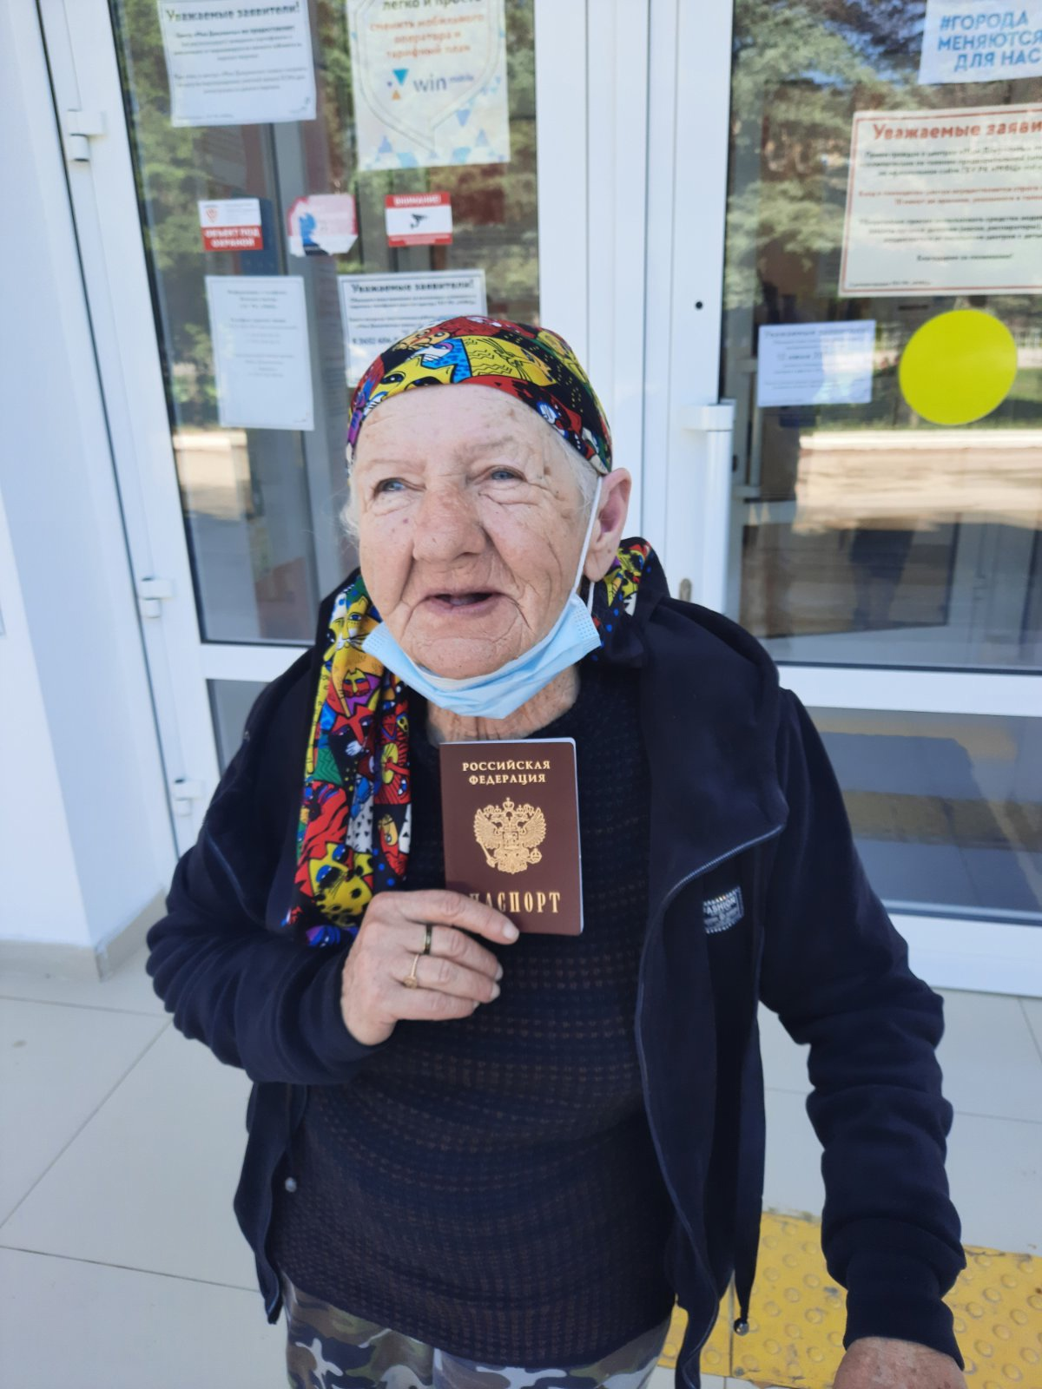
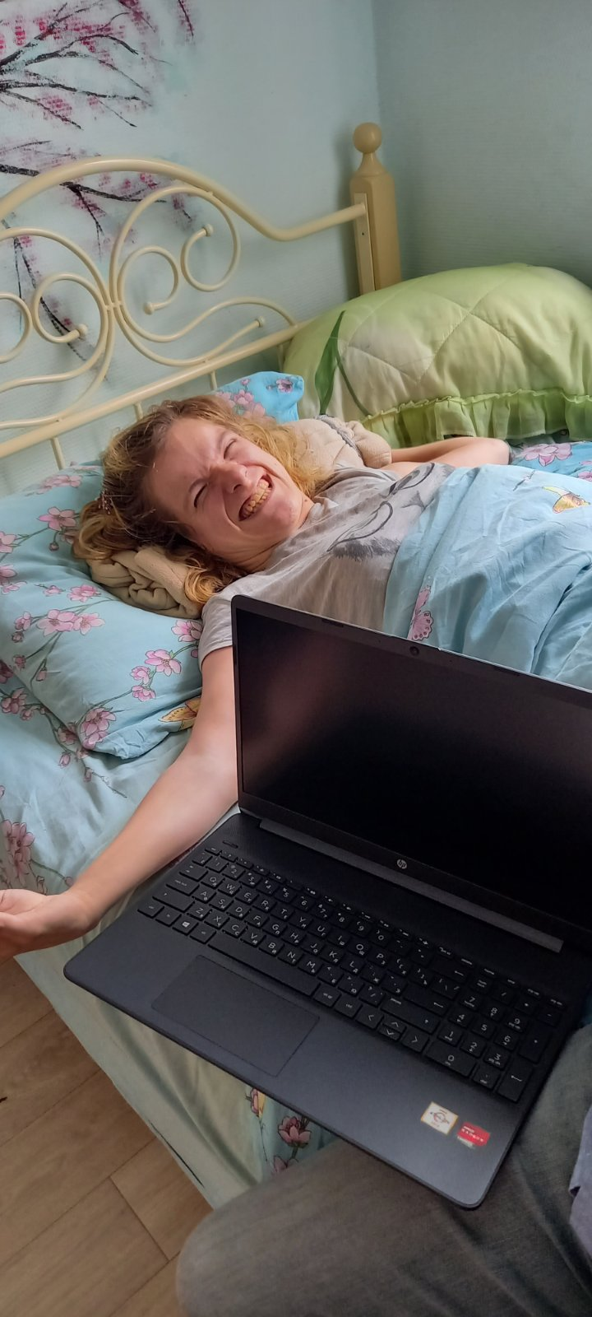
Мне нравится видеть счастливые лица и измененные жизни людей

Slide 11
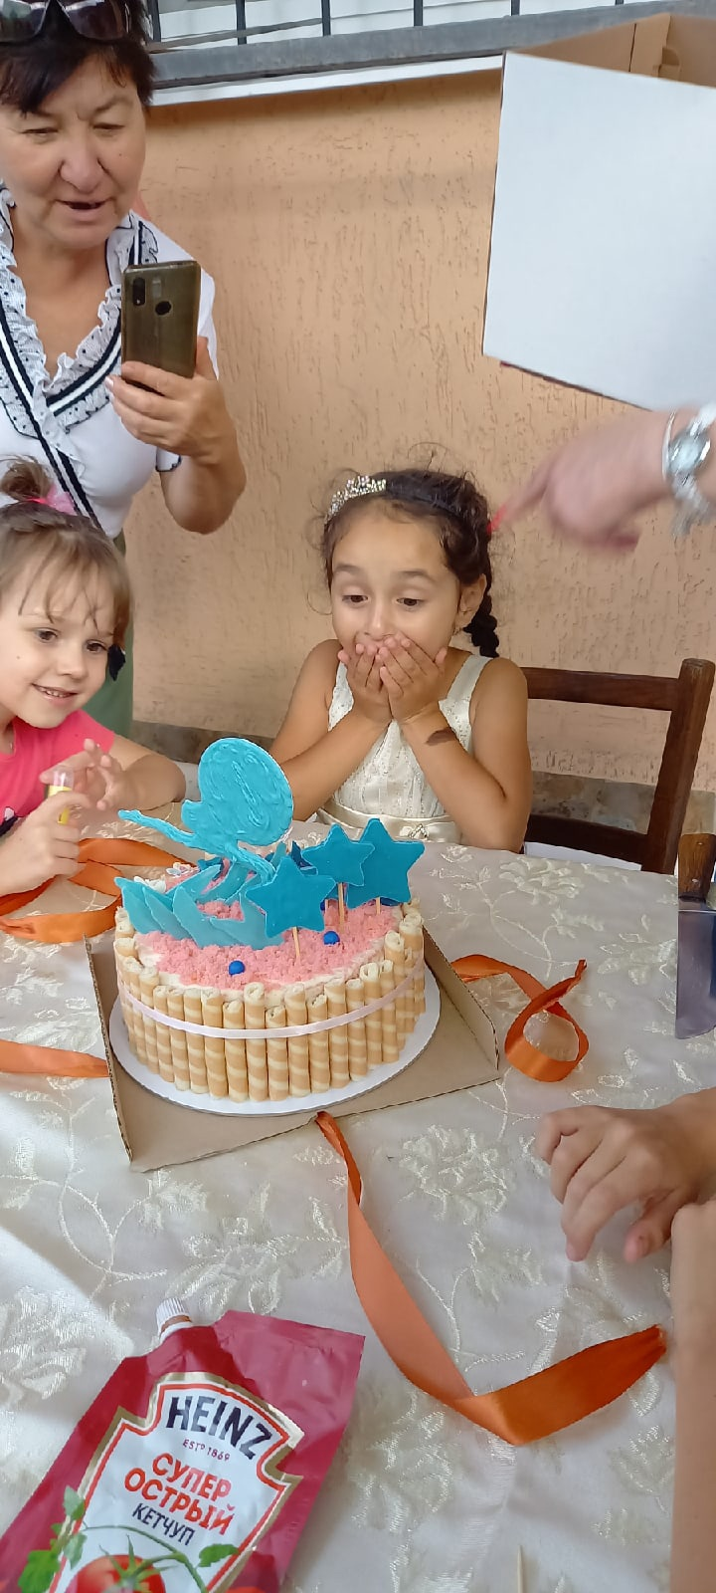
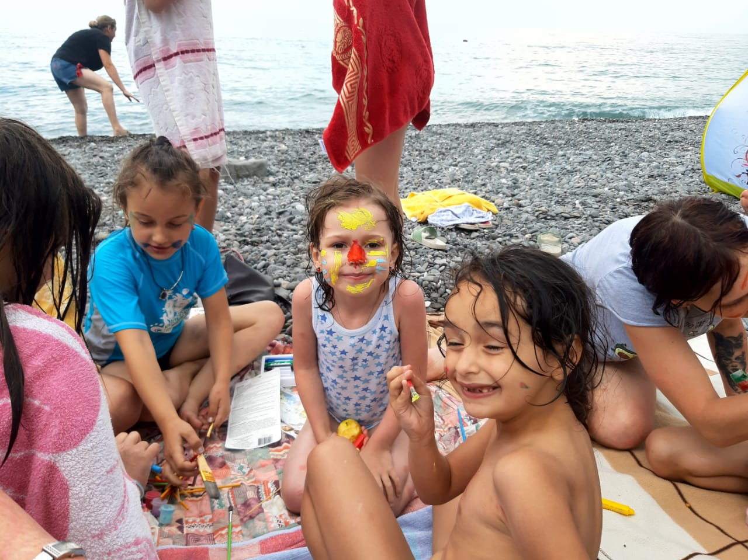

Slide 12
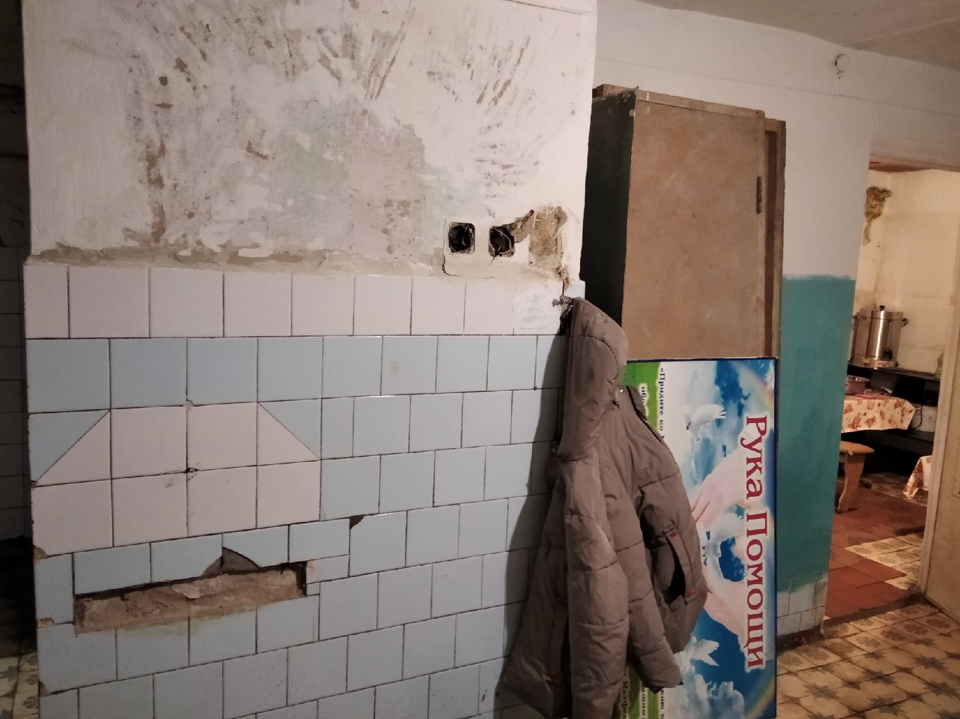
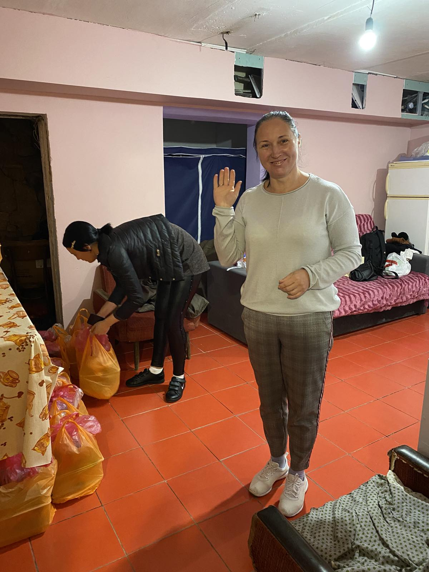
мне нравится
Ремонт в столовой
До ремонта
после ремонта

Slide 13
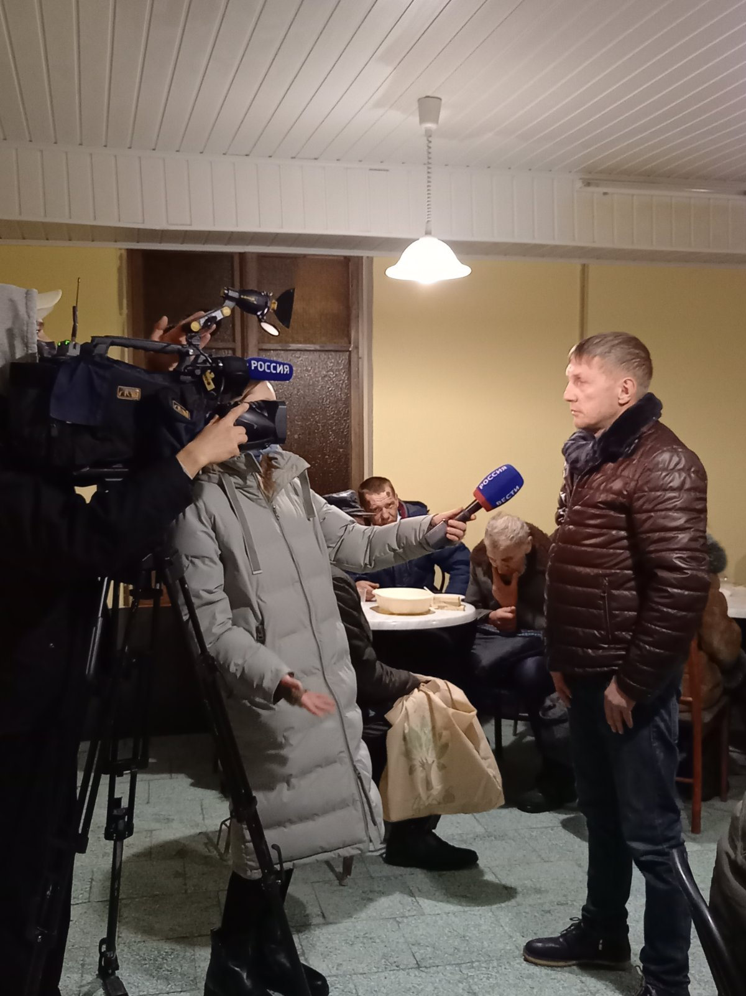
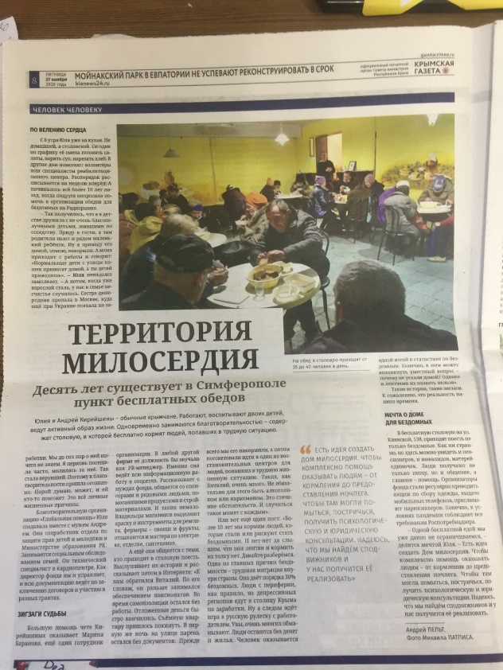
Мне нравится, что нас показывают по телевидению и пишут в газетах.

Slide 14
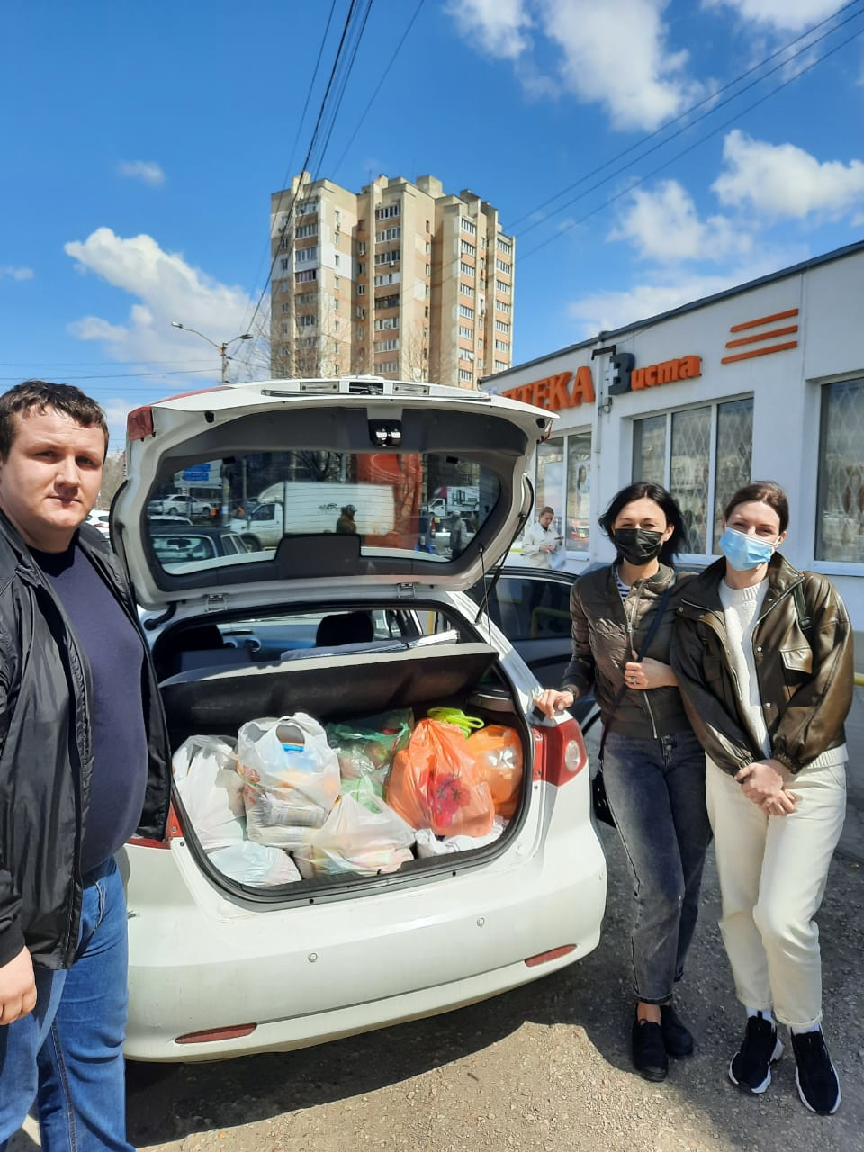
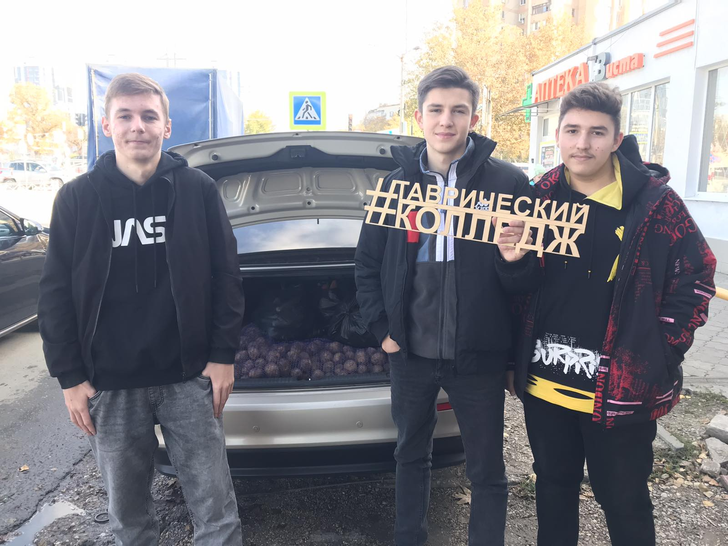
Мне нравится, что нам помогают люди и государство
Вот такая у нас молодежь

